Slide 1


מחבואים עם אלגוריתם A*
משחק מחבואים שפיתחנו בהשראת הקרב המתמיד בין טום לג'רי.

Slide 2
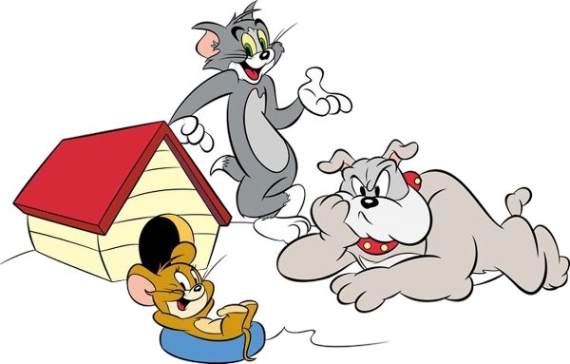
מהו המשחק?
לוח אינטראקטיבי
על המשחק
משחק אינטראקטיבי המתרחש על לוח משחק בגודל 10*10 המספק מרחב תמרון רחב.
המשחק שמימשנו הוא משחק מחבואים בין שני שחקנים או שחקן מול מחשב בשתי רמות קושי.
מודים שונים
הדמות המתחבאת
המשחק מציע שני מצבי משחק: שחקן מול שחקן, או שחקן מול מחשב, ובכך מוסיף אלמנט תחרותי לחוויית המשחק.
דמות אחת מתחבאת באופן אקראי באחד מנקודות המסתור האפשריות בלוח.

Slide 3

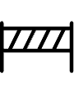

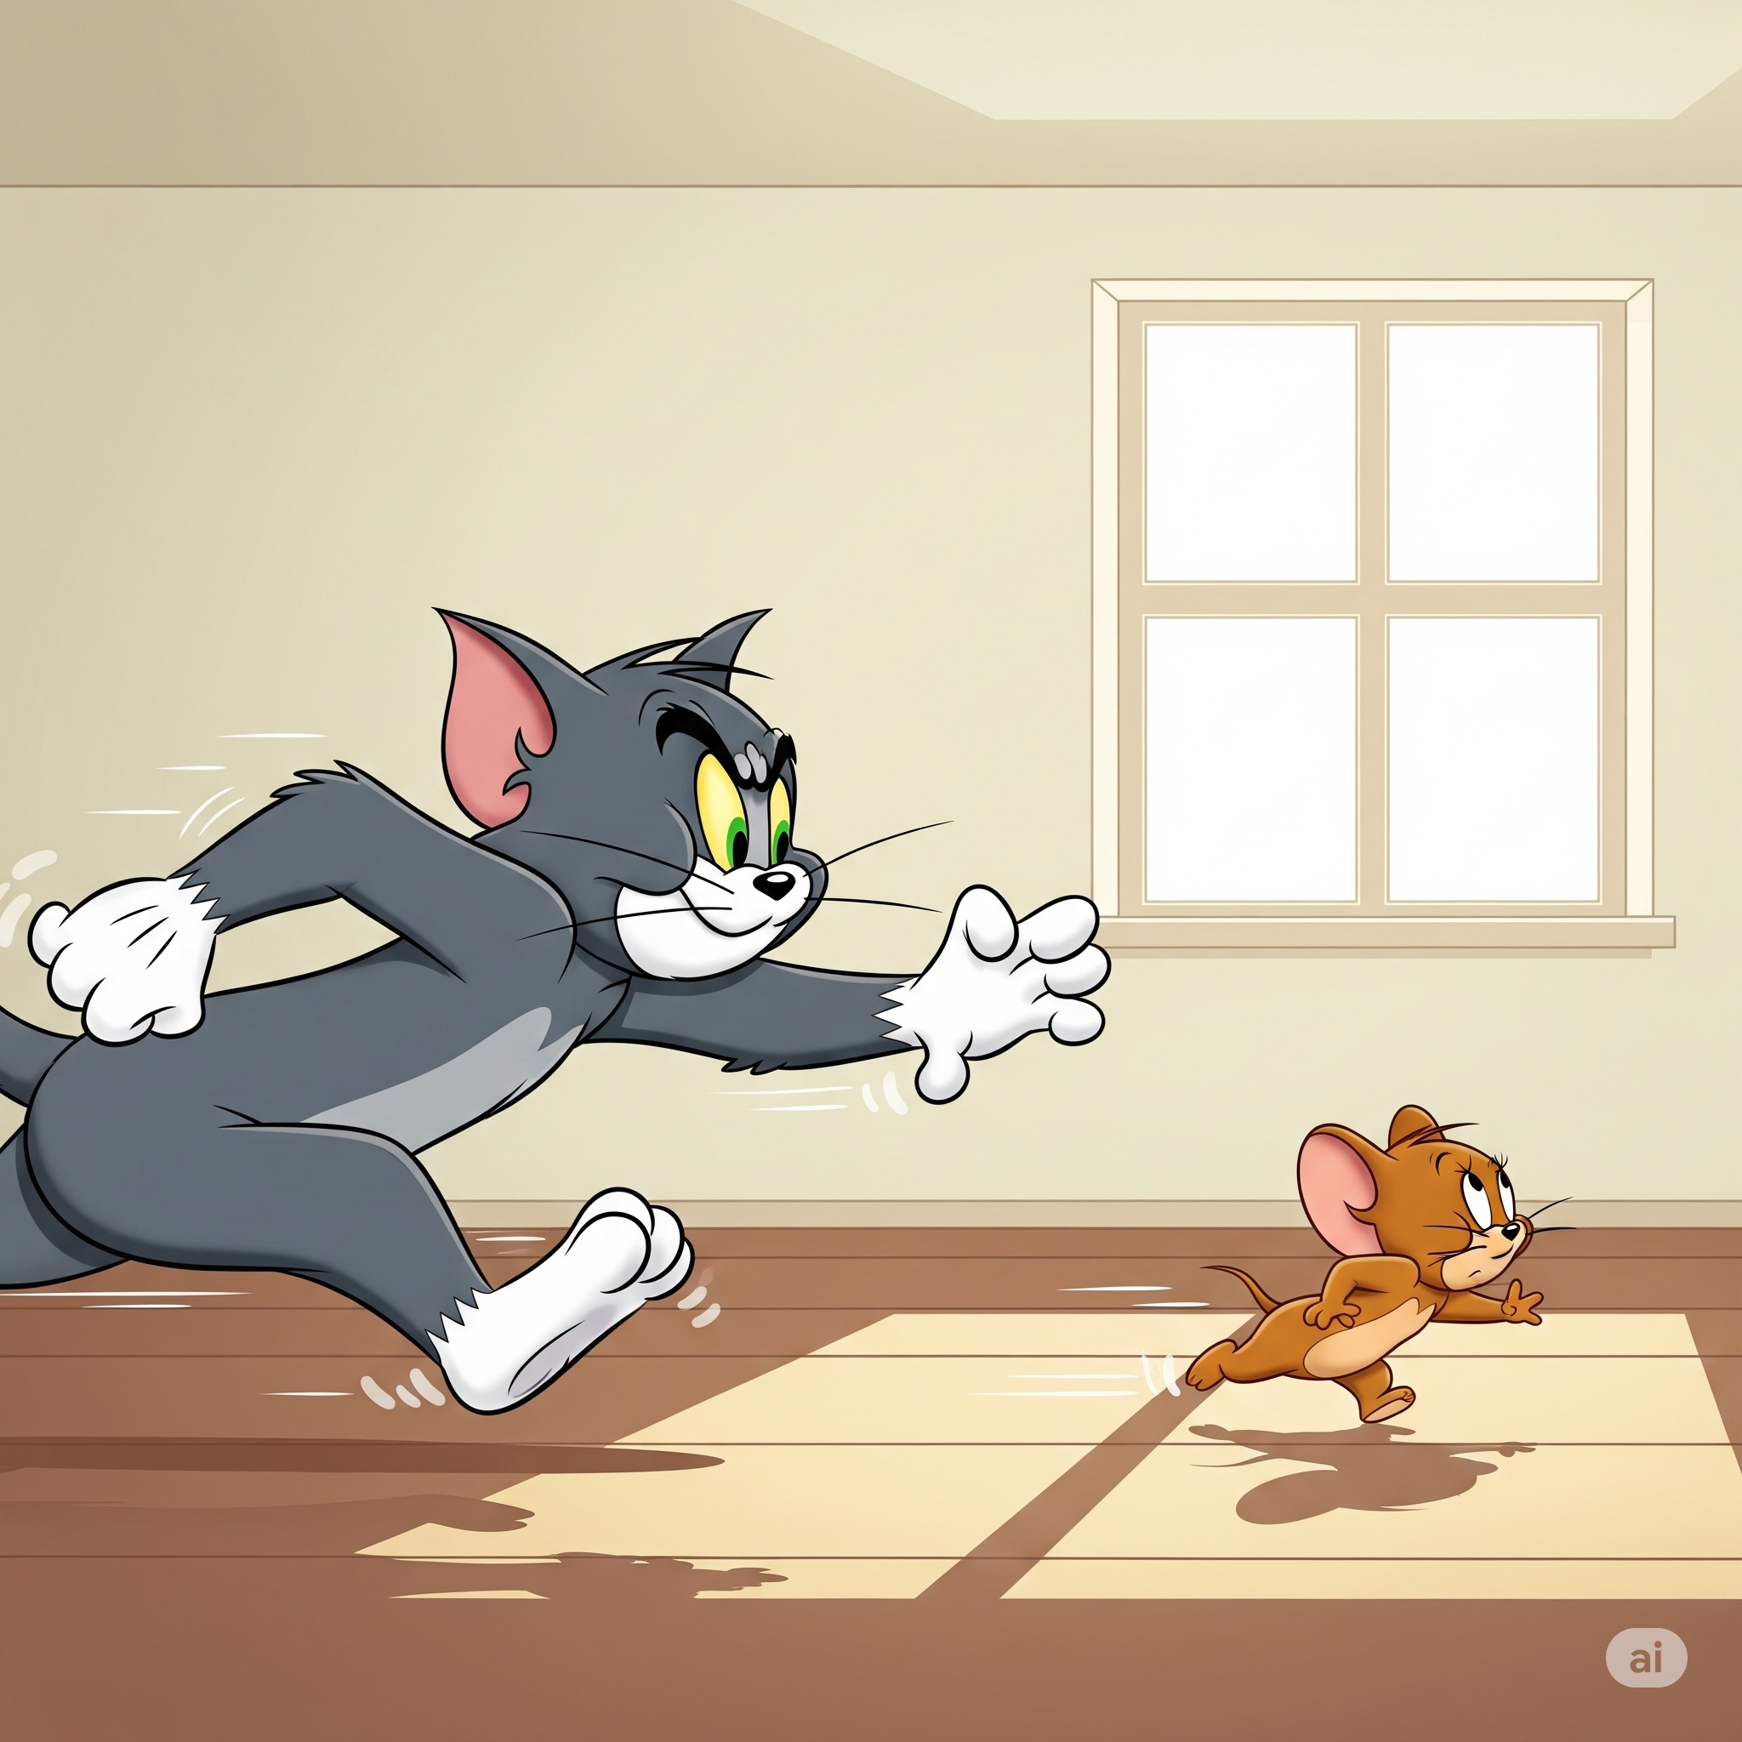
כללי המשחק
סיום המשחק
מהלכים מיוחדים
תנועה מוגבלת
המשחק מסתיים ברגע שאחד השחקנים מוצא את הדמות המתחבאת.
פעם אחת בלבד במשחק, ניתן להניח מחסום אופקי או אנכי בגודל2x1 או להזיז את הדמות המתחבאת למיקום אקראי חדש, בנוסף מופיעה קופסאת מתנה במקום אקראי על לוח המשחק, שחקן שלוקח את המתנה מקפיא את היריב שלו ל-2 תורות.
כל שחקן יכול לזוז צעד אחד בתורו (למעלה, למטה, שמאלה, ימינה)

Slide 4
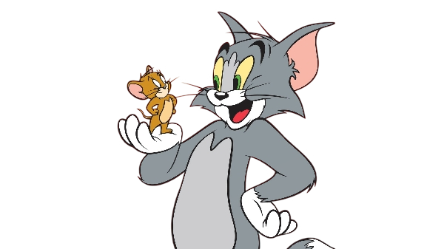
האלגוריתם ופונקציית הערכה
האלגוריתם המרכזי שבו השתמשנו הוא A*, המיועד למציאת המסלול הקצר ביותר אל הדמות המתחבאת תוך התחשבות בחסימות שעל לוח המשחק
A* עוזר למחשב ולשחקנים לבחור צעדים חכמים, ומאפשר לתכנן חסימות או לעקוף מכשולים בדרך ליעד(עבור שחקן מחשב).
פונקציית הערכה
פונקציית הערכה היאf(n) = g(n) + h(n) , כאשר h(n) מייצג את מרחק מנהטן ליעד.

Slide 5
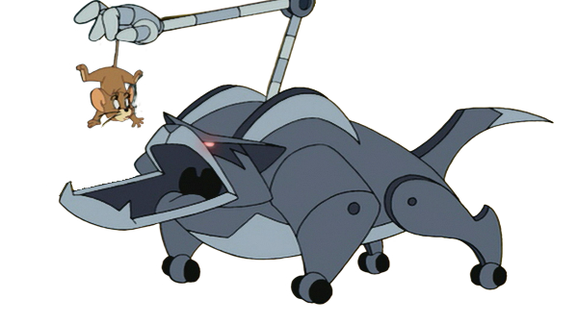
אלגוריתם חכם של המחשב
רמה קשה | רמה רגילה | מאפיין בהתנהגות המחשב
מחשב ציון לפי עומק, מסלול, והשפעה | בודק רק מרחקים פשוטים | ❓ קבלת החלטות
חוזה את התקדמות השחקן מראש | מגיב כשהשחקן מתקרב | 🔁 התאמה למצבי המשחק
חוסם גם כשהוא מוביל כדי לשמר יתרון | חוסם רק אם השחקן קרוב מדי | 🧱 חסימות
בוחר את החסימה עם ציון גבוה לפי נוסחה | חסימה ראשונה שעובדת | 📊 חישוב שיקולי חסימה
משתמש ב־A* כדי לחסום מסלול עתידי | לא קיים | 🗺️ חיזוי מסלול השחקן
בוחר תנועה שגם מפריעה לשחקן | בוחר תנועה שמקרבת | 🔄 תנועה לעבר ג׳רי
בודק גם מהלכים עתידיים | לא חוזר למקום הקודם | 🚫 מניעת חזרה אחורה
גם כטקטיקה מפתיעה לשבור את הקצב | כשממש בפיגור | 🎯 שימוש ב Warn Jerry""

Slide 6

שפת תכנות וספריות
בחירת פייתון
פרויקט זה פותח באמצעותPython , שנבחרה בזכות קלות הפיתוח שלה.
ספריית Pygame
לצורך פיתוח הממשק הגרפי, השתמשנו בספריית Pygame , המאפשרת אינטגרציה נוחה עם האלגוריתם.

Slide 7



אתגרים וקשיים
אלגוריתם שחקן מחשב
מימוש אלגוריתם יריב לשחקן מחשב אשר משתמש בכלי המשחק בצורה חכמה.
תזוזת המתחבא
מימוש תזוזת הדמות המתחבאת בזמן אמת, תוך שמירה על דינמיות.
התאמת A*
התאמת אלגוריתםA* למרחב המתעדכן עם כל תנועה של השחקנים וכאשר שחקנים מוסיפים מחסומים או מזיזים את הדמות המתחבאת.

Slide 8
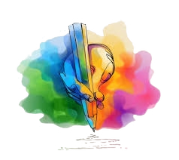

שינויים מההצעה המקורית
הוספת מתנה
דרגות קושי נגד שחקן מחשב
שיפורים גרפיים
כאשר שחקן מוצא את המתנה הוא מקפיא את היריב ל-2 תורות.
הוספנו שתי רמות קושי לשחקן מול מחשב, רמה רגילה ורמה קשה.
שדרגנו את חיווי החם/קר עם צבעים, ושיפרנו את הממשק הכללי לחוויה ויזואלית טובה יותר.

Slide 9
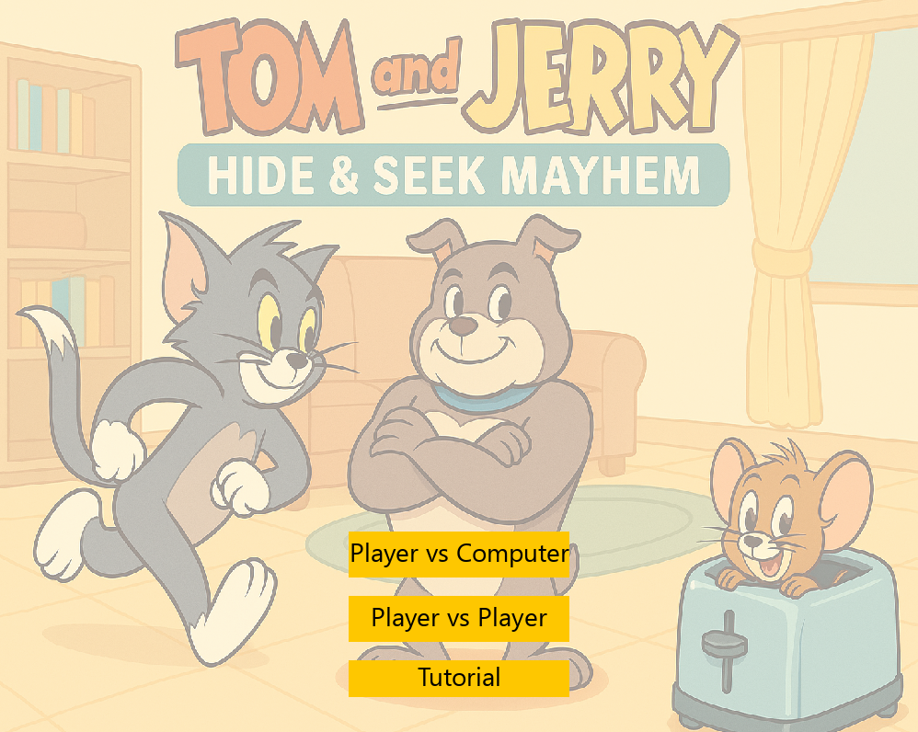
צילום מסך מהמשחק
י
מסך ראשי

Slide 10
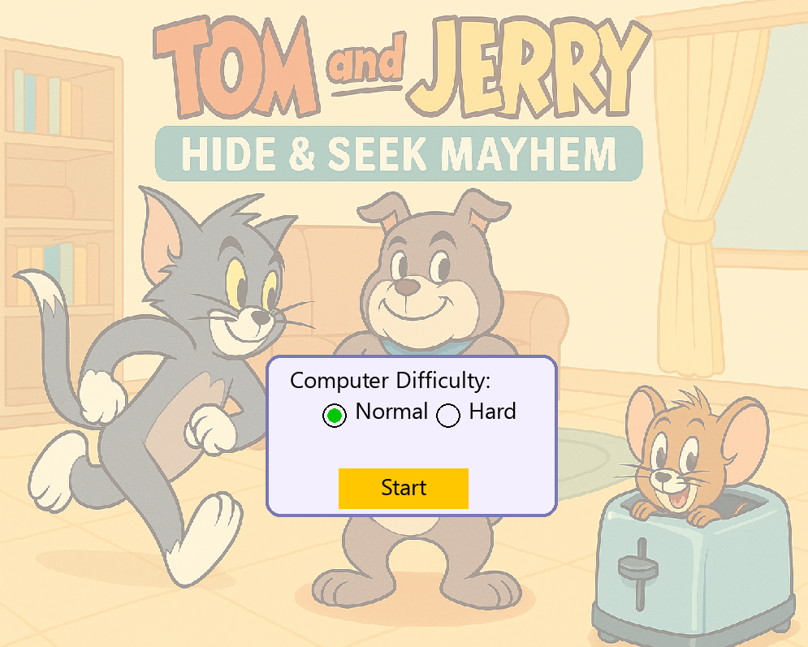
מסך בחירת רמת קושי נגד שחקן מחשב

Slide 11
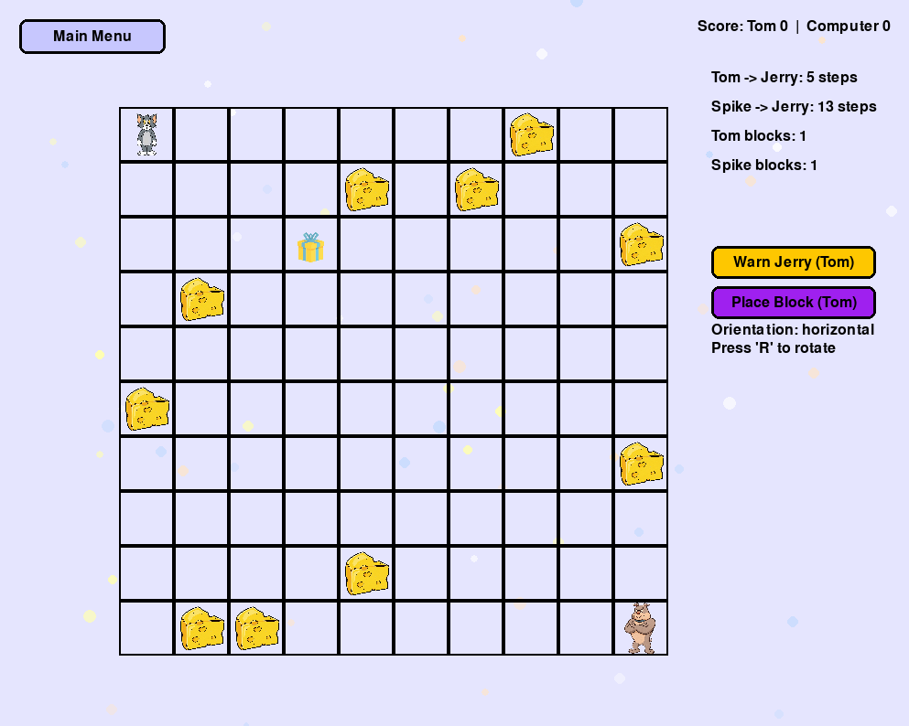
התחלת המשחק

Slide 12
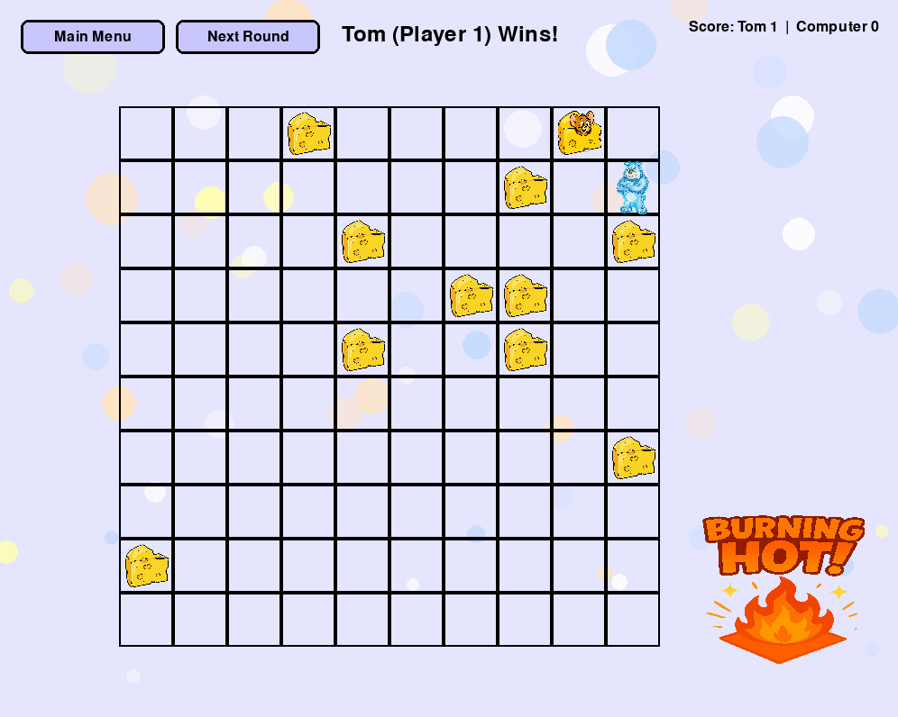
ניצחון של שחקן ראשון

Slide 13
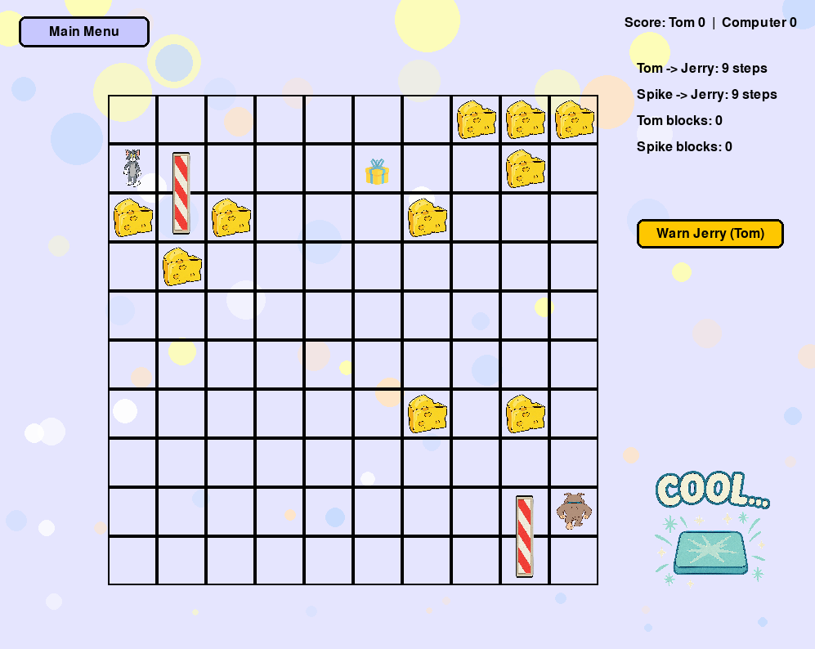
חסימות מסלול

Slide 14
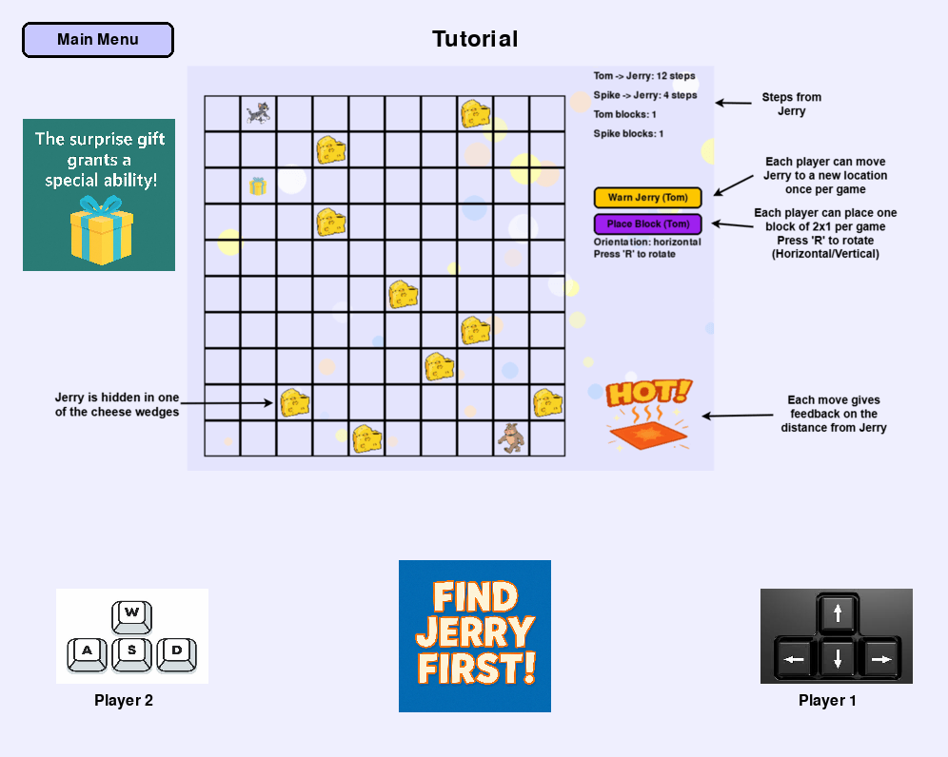
הדרכה לשחקן

